Slide 1


El efecto de la Asistencia Oficial para el Desarrollo sobre el crecimiento económico y bienestar en países en desarrollo
Presentado por
Oscar Eduardo Morales Cárdenas
Guatemala, septiembre 2024

Slide 2
Motivación
La asistencia oficial para el desarrollo (ODA, por sus siglas en inglés) consiste en donaciones o préstamos a tasas bajas y plazos largos que los países desarrollados y organizaciones internacionales otorgan a países en desarrollo, con el objetivo de promover el desarrollo económico y mejorar el bienestar de la población.
Se puede apreciar un considerable aumento en esta asistencia durante los últimos 30 años. Al comparar esto con la evolución del índice de desarrollo humano y el PIB per cápita, surge la motivación de este trabajo: ¿el crecimiento en la cantidad de asistencia enviada a los países en desarrollo se ha reflejado en su desarrollo económico y el bienestar?

Slide 3
Revisión de Literatura
Argumentos a favor de la asistencia para el desarrollo para fomentar el crecimiento económico
Karras (2006), que utilizó un modelo de panel para analizar 71 países receptores de asistencia, encontrando que la asistencia externa es beneficiosa para el crecimiento económico.
Hayaloğlu (2023), en un modelo de panel con 80 países, se consideró el efecto de la calidad institucional, medida a través de los índices globales de gobernanza. Concluye que la recepción de ODA tiene un efecto positivo tanto en el crecimiento económico y en la calidad de las instituciones.
Samuelson (1965), argumenta que los países no pueden escapar de una trampa de pobreza debido a su alta propensión al consumo para mantener su subsistencia, lo que resulta en baja o nula inversión. Esta inversión podría ser cubierta gracias a la asistencia oficial para el desarrollo.

Slide 4
Revisión de Literatura
Argumentos en contra de la asistencia para el desarrollo para fomentar el crecimiento económico
Ekanayake y Chatrna (2010), que emplearon un análisis de datos de panel con muestras de países clasificadas por región y nivel de ingresos, no logran obtener un resultado que generalice el efecto de la asistencia internacional.
Bauer (1965) critica la teoría de Samuelson señalando que los países que hoy en día consideramos desarrollados, en su momento fueron no desarrollados y lograron crecer sin la necesidad de ingresos externos.
Por su parte, Chichilnisky (1980, citada en Basu, 1997) desarrolló un modelo teórico de dos economías, donde el único escenario en el que mejora el bienestar del país que recibe donaciones va acompañado de una disminución del bienestar de una parte de la población del país donante.

Slide 5
Revisión de Literatura
Argumentos en contra de la asistencia para el desarrollo para fomentar el crecimiento económico
Douglas North (2005, citado en Faundez, 2016) sostiene que es poco realista que los países en desarrollo implementen cambios institucionales que a las naciones desarrolladas les tomó muchos años consolidar. Él se muestra escéptico respecto a la asistencia para el desarrollo destinada a fomentar cambios que no consideran el patrimonio cultural ni las instituciones políticas de los países receptores.
Acemoglu y Robinson (2012) plantean que las instituciones establecidas desde hace muchos años reflejan hoy en día desigualdades entre territorios, como el caso de las ciudades Nogales, Arizona y Nogales, Sonora.

Slide 6
Revisión de Literatura
Asistencia internacional para mejorar el bienestar de la población
Carnegie y Marinov (2017), analizaron una muestra de 115 países durante un periodo de 28 años. Señalan que el aumento en el apoyo internacional a un país es significativo para incentivar reformas en áreas como los derechos humanos y la democracia.
Keser y Gökmen (2017), mediante un análisis de datos de panel para 33 países de Europa en un periodo de 10 años, concluyen que, la calificación obtenida en los indicadores de gobernanza tiene una relación positiva y significativa con el índice de desarrollo humano, lo que sugiere que una mejor gobernanza promueve un mejor desempeño en áreas como la salud y la educación.

Slide 7
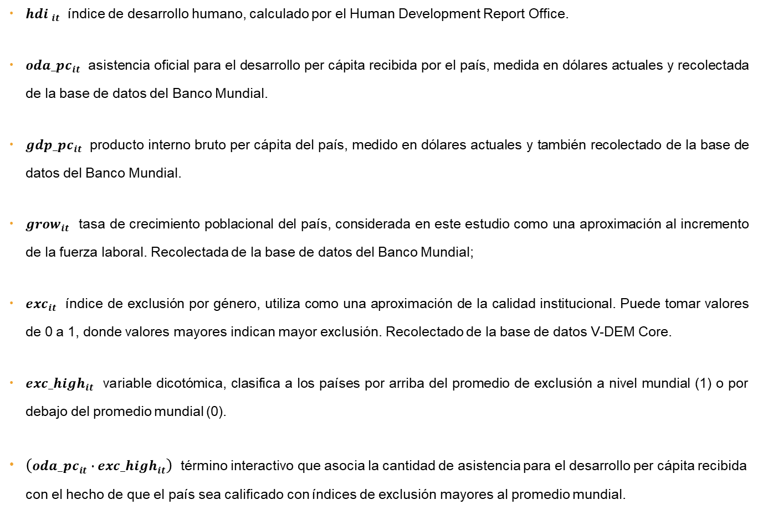
Datos
${hdi }_{it}$ índice de desarrollo humano, calculado por el Human Development Report Office.
${oda_pc}_{it}$ asistencia oficial para el desarrollo per cápita recibida por el país, medida en dólares actuales y recolectada de la base de datos del Banco Mundial.
${gdp_pc}_{it}$ producto interno bruto per cápita del país, medido en dólares actuales y también recolectado de la base de datos del Banco Mundial.
${grow}_{it}$ tasa de crecimiento poblacional del país, considerada en este estudio como una aproximación al incremento de la fuerza laboral. Recolectada de la base de datos del Banco Mundial;
${exc}_{it}$ índice de exclusión por género, utiliza como una aproximación de la calidad institucional. Puede tomar valores de 0 a 1, donde valores mayores indican mayor exclusión. Recolectado de la base de datos V-DEM Core.
${exc_high}_{it}$ variable dicotómica, clasifica a los países por arriba del promedio de exclusión a nivel mundial (1) o por debajo del promedio mundial (0).
$\left({oda_pc}_{it}∙{exc_high}_{it}\right)$ término interactivo que asocia la cantidad de asistencia para el desarrollo per cápita recibida con el hecho de que el país sea calificado con índices de exclusión mayores al promedio mundial.

Slide 8
Datos
Se recolecto los datos de estos países y se filtró para tener un grupo donde todos los países contaran con todas las variables en el periodo 1993-2022

Slide 9
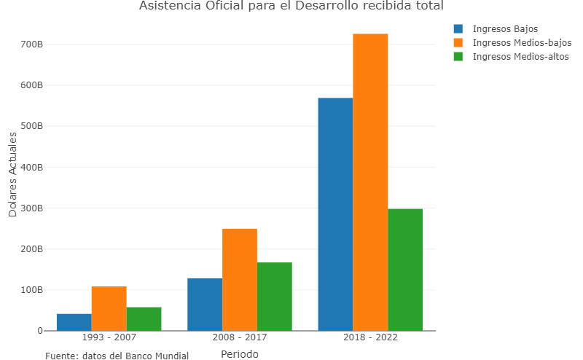
Datos

Slide 10
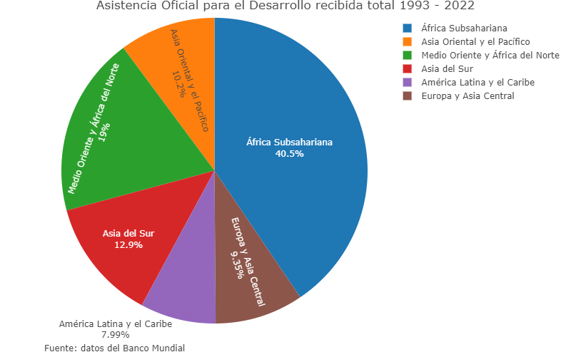
Datos

Slide 11
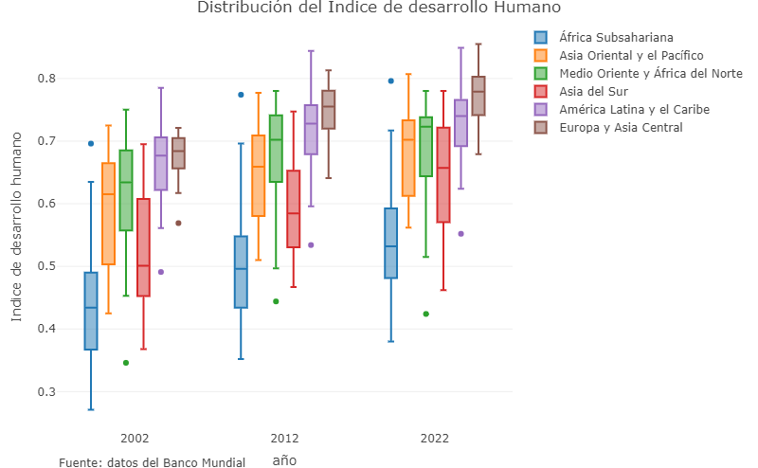
Datos

Slide 12
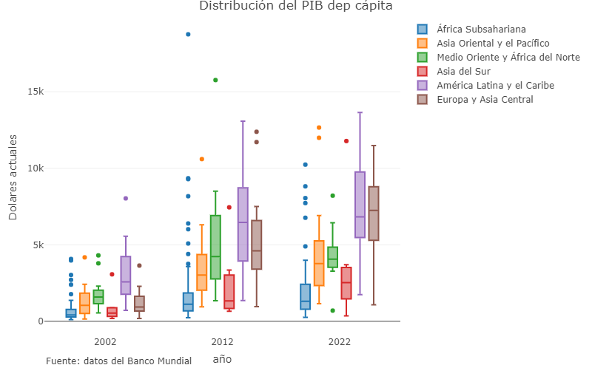
Datos

Slide 13
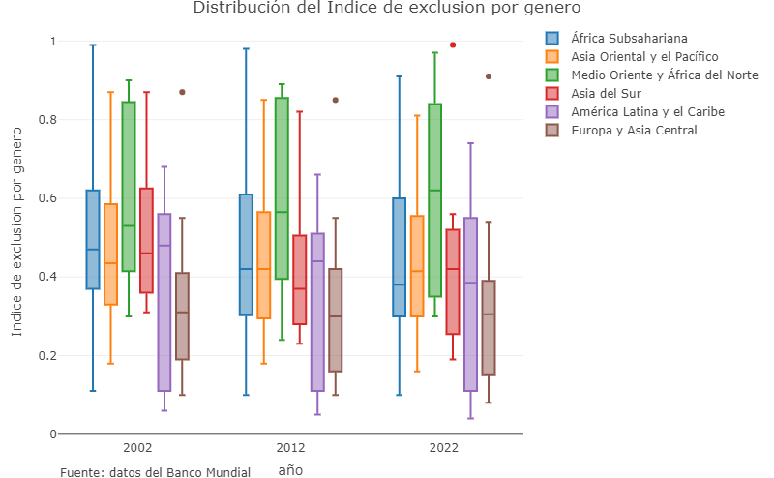
Datos

Slide 14
Metodología
$${hdi }_{it}={oda_pc}_{it}+{exc_high}_{it}+\left({oda_pc}_{it}∙{exc_high}_{it}\right)+{{exc}_{it}+gdp_pc}_{it}+ε_{it}$$
Ecuación 1
Especificación de modelo Índice de Desarrollo Humano
$${gdp_pc }_{it}={oda_pc}_{it}+{exc_high}_{it}+\left({oda_pc}_{it}∙{exc_high}_{it}\right)+{{exc}_{it}+grow}_{it}+ε_{it}$$
Ecuación 2
Especificación de modelo PIB per cápita
Para ambos modelos se llevó a cabo el siguiente proceso:
Cálculo de:
estimadores agrupados (pooled)
estimadores de efectos fijos (fixed effects)
estimadores de efectos aleatorios (random effects)
prueba F (F-test): pooled vs efectos fijos/aleatorios
prueba de Hausman: efectos fijos vs efectos aleatorios
prueba de Breusch-Pagan: heteroscedasticidad

Slide 15
Resultados
$${hdi }_{it}={oda_pc}_{it}+{exc_high}_{it}+\left({oda_pc}_{it}∙{exc_high}_{it}\right)+{{exc}_{it}+gdp_pc}_{it}+ε_{it}$$
Desviaciones estándar en paréntesis. Significancia *** p<0.001, ** p<0.01, * p<0.05, . p<0.1
Fuente: elaboración propia

Slide 16
Resultados
$${gdp_pc }_{it}={oda_pc}_{it}+{exc_high}_{it}+\left({oda_pc}_{it}∙{exc_high}_{it}\right)+{{exc}_{it}+grow}_{it}+ε_{it}$$
Desviaciones estándar en paréntesis. Significancia *** p<0.001, ** p<0.01, * p<0.05, . p<0.1
Fuente: elaboración propia

Slide 17
Conclusiones
Los resultados de los modelos econométricos sugieren:
Relación positiva entre la asistencia oficial para el desarrollo per cápita recibida por un país y su desempeño en el índice de desarrollo humano, así como en el nivel del PIB per cápita.
Países con altos niveles de exclusión por género seguirán obteniendo beneficios de la asistencia recibida, pero estos serán significativamente menores.
La presencia de exclusión por género representa un desempeño más bajo en bienestar y crecimiento económico.

Slide 18
Recomendaciones
Realizar estudios que utilicen diversas variables para evaluar la calidad de las instituciones tanto por individual y combinaciones de estas.
Considerar la apertura al comercio como otra variable independiente
Investigar el impacto de la asistencia para el desarrollo en otras áreas, como los aspectos medioambientales o en el fortalecimiento institucional de los países receptores.

